Slide 1
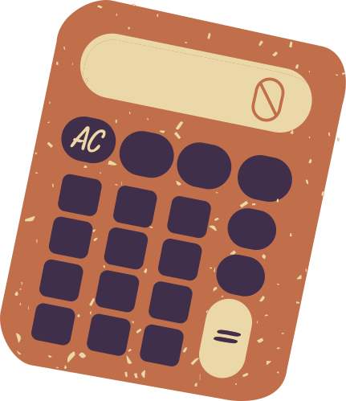









GRADE 8
РАЦИОНАЛ САНДАРҒА АМАЛДАР
Мұғалімнің аты жөні
INSPIRED BY

Slide 2


НҰСҚАУЛАР
1.
Бұл викторинаны өз бетіңізше аяқтаңыз.
2.
Осы презентацияның көшірмесін жасаңыз және файлды «Сіздің атыңыз - бүтін сандар» деп сақтаңыз.
3.
Жұмысыңызды жиі сақтаңыз және аяқталғаннан кейін соңғы сақтауды жасаңыз.
4.
Бұлт арқылы жұмысыңызды маған жіберіңіз.

Slide 3




QUIZ OUTLINE
PART 1:
Көп таңдау
PART 2:
Бос орындарды толтыр
PART 3:
Мәселені шешу

Slide 4




PART 1:
КӨП ТАҢДАУ
Бүтін амалдар туралы сұрақтарды оқып, дұрыс жауапты таңдаңыз.

Slide 5





Берілген өрнектің қалай шешілетінін дұрыс көрсететін сандық жолды таңдап, стикерді дұрыс жауапқа жылжытыңыз.
QUESTION NO. 1
БІРНЕШЕ
Таңдау
5 + (-3)
0
1
2
3
4
5
6
7
8
9
10
11
0
1
2
3
4
5
6
7
8
9
10
11

Slide 6
Берілген өрнектің қалай шешілетінін дұрыс көрсететін сандық жолды таңдап, стикерді дұрыс жауапқа жылжытыңыз.
QUESTION NO. 2
MULTIPLE
CHOICE
(-2) - 4
-6
-5
-4
-3
-2
-1
0
1
2
3
4
5
6
-6
-5
-4
-3
-2
-1
0
1
2
3
4
5
6

Slide 7


QUESTION NO. 3
MULTIPLE
CHOICE
Әрқашан шындыққа сәйкес келетін мәлімдемені анықтаңыз, содан кейін стикерді дұрыс жауапқа жылжытыңыз.
Оң санның теріс санға көбейтіндісі оң болады.
Теріс санның теріс санға көбейтіндісі оң болады.

Slide 8
QUESTION NO. 4
MULTIPLE
CHOICE
Әрқашан ақиқат болатын мәлімдемені анықтаңыз, содан кейін стикерді дұрыс жауапқа жылжытыңыз.
Теріс бүтін сан
теріс бүтін санға бөлгеннен теріс бөлік шығады.
Оң бүтін сан
теріс бүтін санға бөлгеннен теріс бөлік шығады.

Slide 9





PART 2:
БОС ОРЫНДАРДЫ ТОЛТЫР
Теңдеулерді аяқтау үшін берілген өрнектерді бағалаңыз.

Slide 10





FILL IN
THE BLANKS
Теңдеулерді аяқтау үшін берілген өрнектерді бағалаңыз.
Сұрақ белгілерінің орнына жауаптарыңызды қойыңыз.
QUESTION
NO. 5
a.
( - 3) + 5 =
?
e.
(-11) × 7 =
?
b.
8 - (-12) =
?
f.
-12 ÷ (-12) =
?
c.
(-7) - 4 =
?
g.
( -8) × (-6) =
?
d.
(-2) + (-9) =
?
h.
-81 ÷ 9 =
?

Slide 11




PART 3:
ТАПСЫРМАНЫ ОРЫНДАУ
Мәселелерді шешу үшін өз шешімдеріңізді көрсетіңіз.

Slide 12

PROBLEM
SOLVING
Төмендегі мәселені шешу үшін шешіміңізді көрсетіңіз.
QUESTION
NO. 6
Шешімді осында көрсетіңіз.
Рая үзіліс кезінде 4 тапсырманы орындады. Үзіліске дейін оның істер тізімінде 57 тапсырма болса, оған неше тапсырма қалды?

Slide 13


PROBLEM
SOLVING
Төмендегі мәселені шешу үшін шешіміңізді көрсетіңіз.
QUESTION
NO. 7
Егер оқушы әрбір дұрыс жауап үшін 3 ұпай жинаса, ал қате жауап үшін 2 ұпай жоғалтса, 8 дұрыс жауап және 3 қате жауап берген оқушының жалпы ұпайы қанша болады?
Шешімді осында көрсетіңіз.

Slide 14


ЖАУАП КІЛТІ
PART 1:
PART 2:
Q1:
0
1
2
3
4
5
6
7
8
9
10
11
Q5:
Q2:
-6
-5
-4
-3
-2
-1
0
1
2
3
4
5
6
a.
b.
c.
d.
2
20
-11
-11
e.
f.
g.
h.
-77
1
48
-9
Q3:
Теріс санның теріс санға көбейтіндісі оң болады.
Q4:
Оң бүтін сан теріс бүтінге бөлінсе, теріс бөлік шығады.

Slide 15
ANSWER KEY
PART 3:
Q6:
Q7:
57 + (-4) = ?
Correct answers:
8 x 3 = 24
Incorrect answers:
3 x (-2) = -6
or
57 - 4 = ?
Score: correct + incorrect
53
24 + (-6) = 18

Slide 16

ЖІБЕРУ НҰСҚАУЛАРЫ
Бұл кеңістікті жіберу нұсқаулары үшін пайдаланыңыз.
Go to the More Tab, select QR Code, then input the URL your student will need.
Explore other apps in the More Tab to connect your accounts and apps.
Go to Share. Select or Search for Google Classroom. Connect your account and share this as a template or assignment.
Try these!

Slide 17









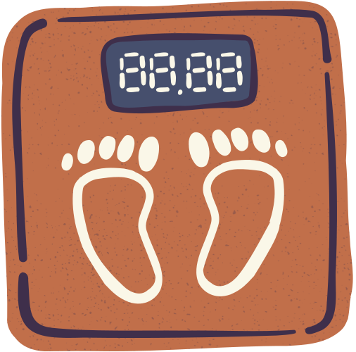

RESOURCE PAGE
Use these icons and illustrations in your Canva Presentation.
Happy designing! Don't forget to delete this page before presenting.

Slide 18






Try this background for online class.
*Please delete this section before presenting

Slide 19




Press these keys while on Present mode!
B
for blur
C
for confetti
D
for a drumroll
M
for mic drop
O
for bubbles
Q
for quiet
Any number from 0-9 for a timer
U
for unveil
0-9

